Slide 1
Computer Aided Drug Design
2017/18
Filip Stefaniak
filips@ch.pw.edu.pl

Slide 2
Organizacyjne
Materiały na:https://github.com/filipsPL/CADD-PW/wiki

Slide 3



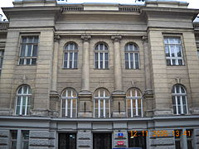
Background

Slide 4

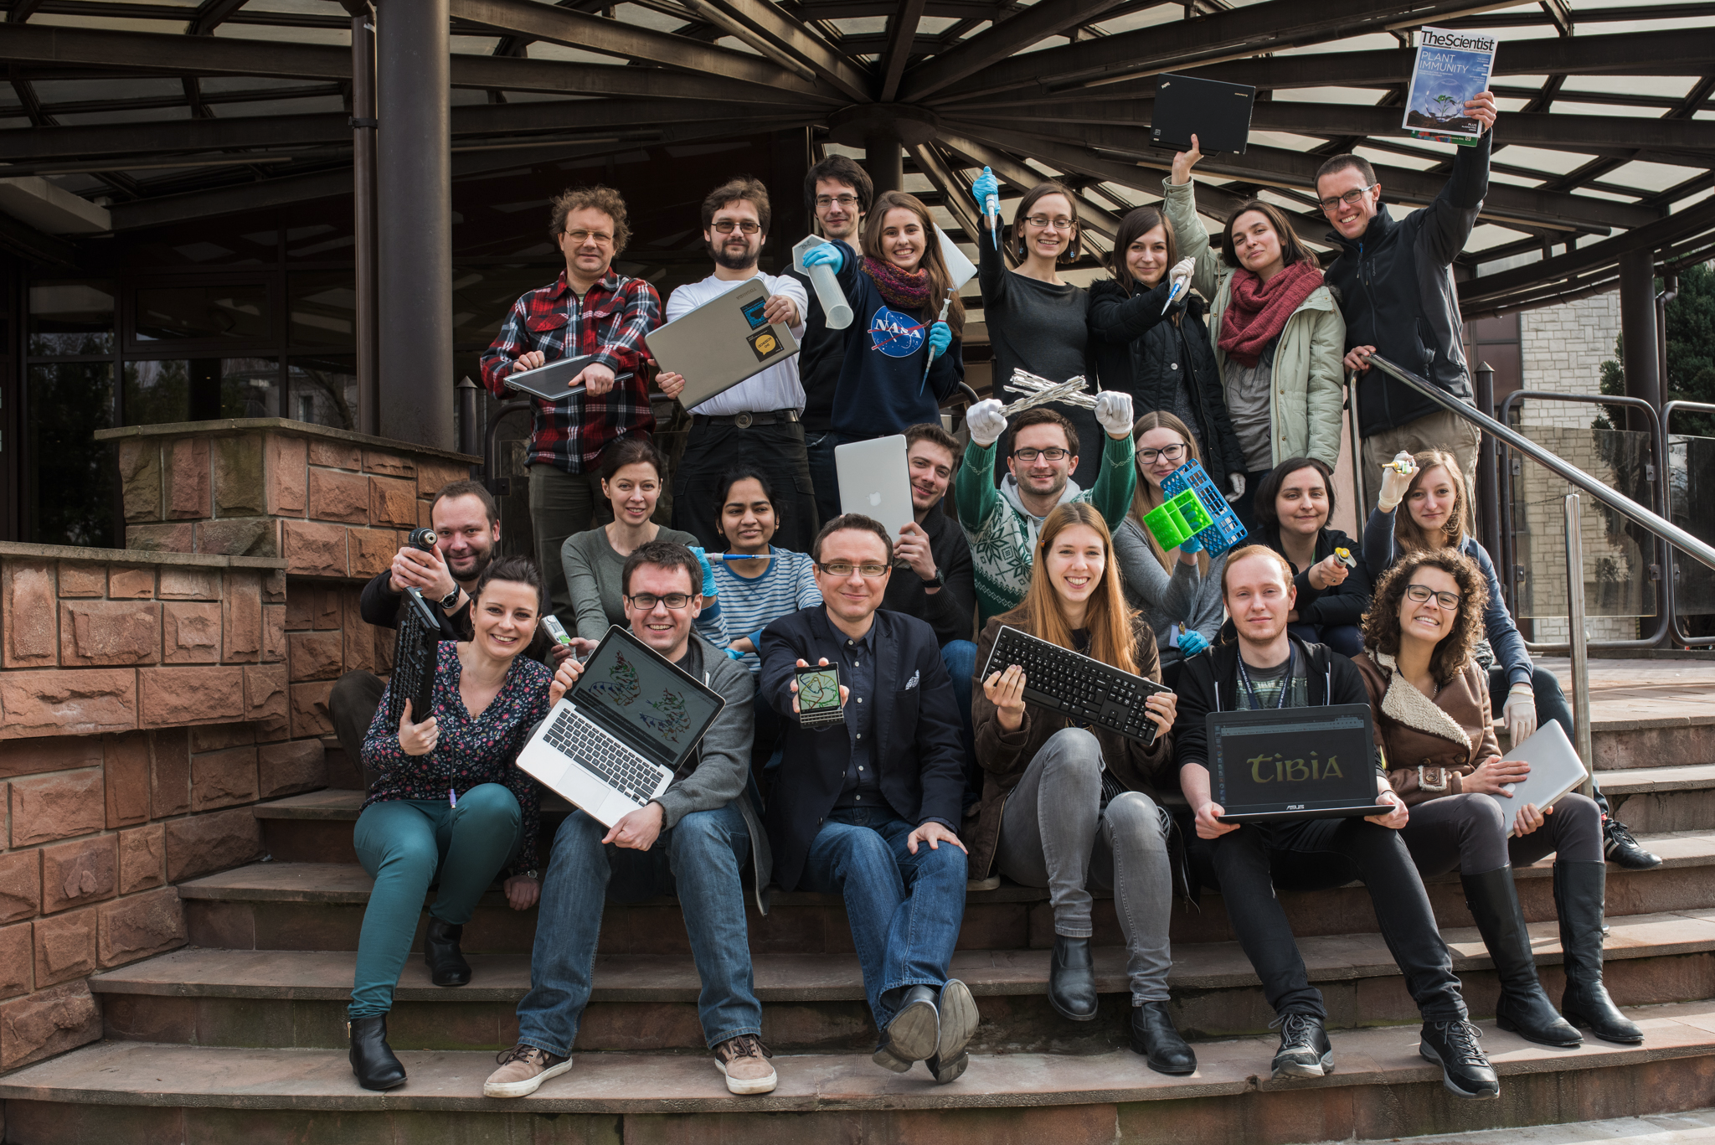
http://genesilico.pl/

Slide 5


https://oncoarendi.com/
http://thervira.com/

Slide 6
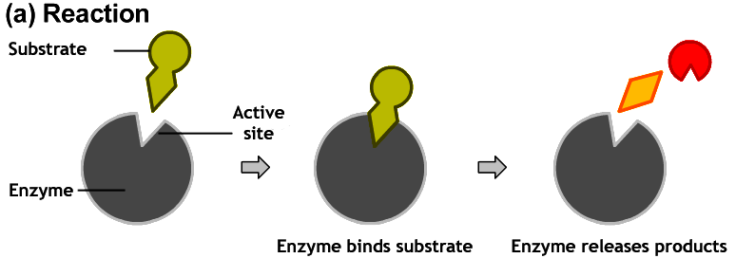
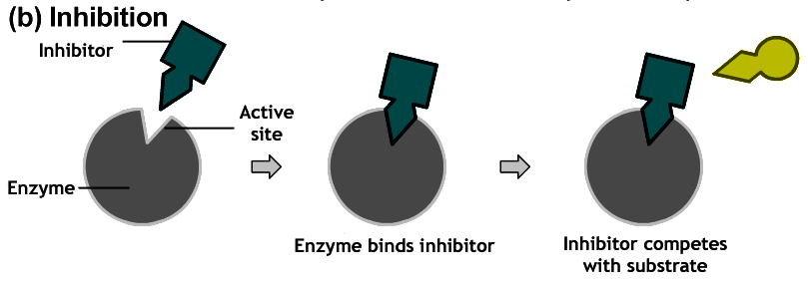
Jak działają leki?
https://commons.wikimedia.org/wiki/Category:Enzyme_inhibitors

Slide 7
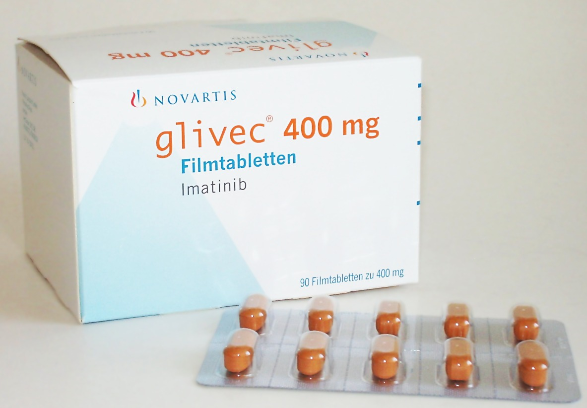
Chemia medyczna

Slide 8
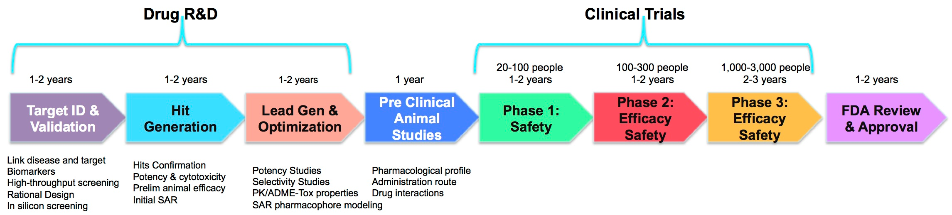
Drug discovery pipeline

Slide 9
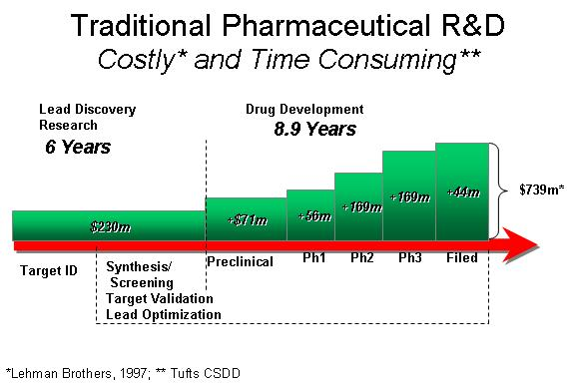
Koszty R&D

Slide 10
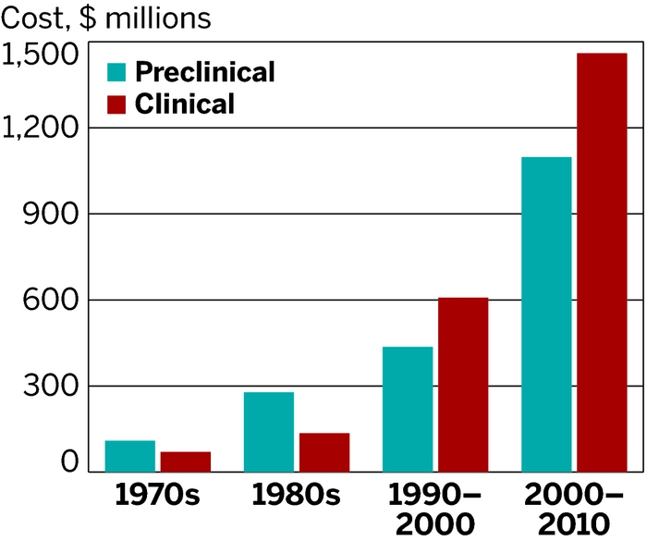
www.scientificamerican.com

Slide 12

Pomysł

Slide 13
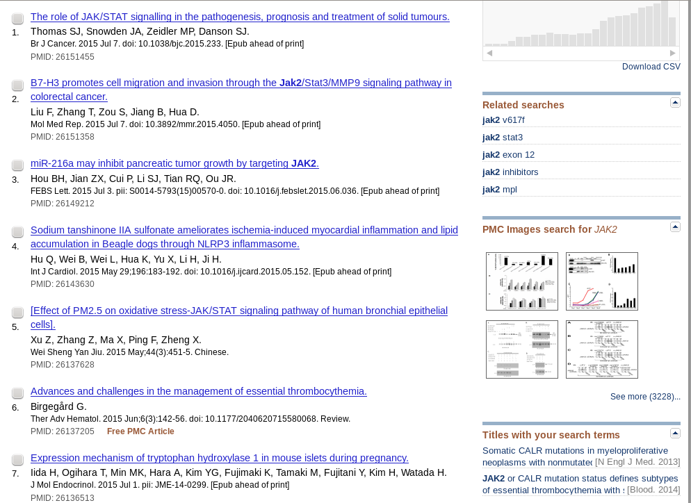
Target?

Slide 14
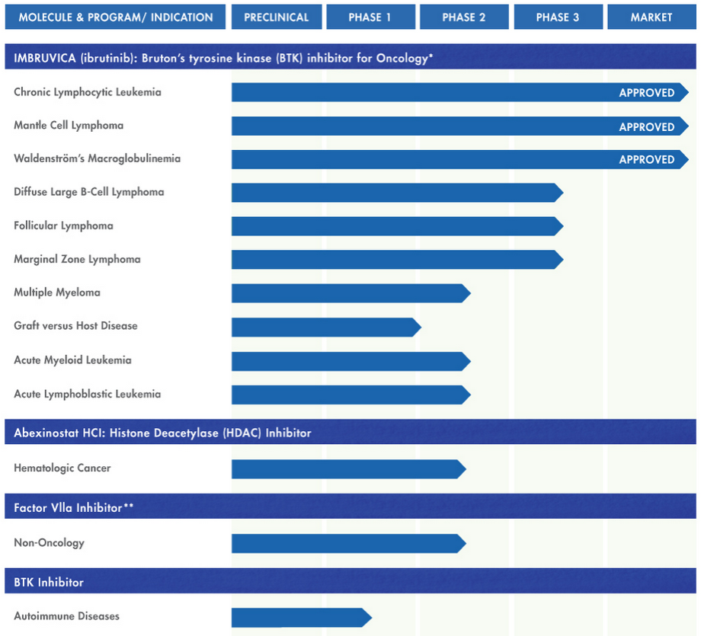
Analiza rynku

Slide 15
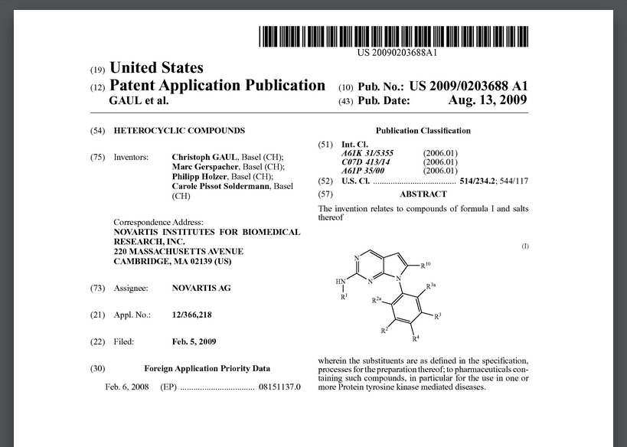
Analiza patentów

Slide 16
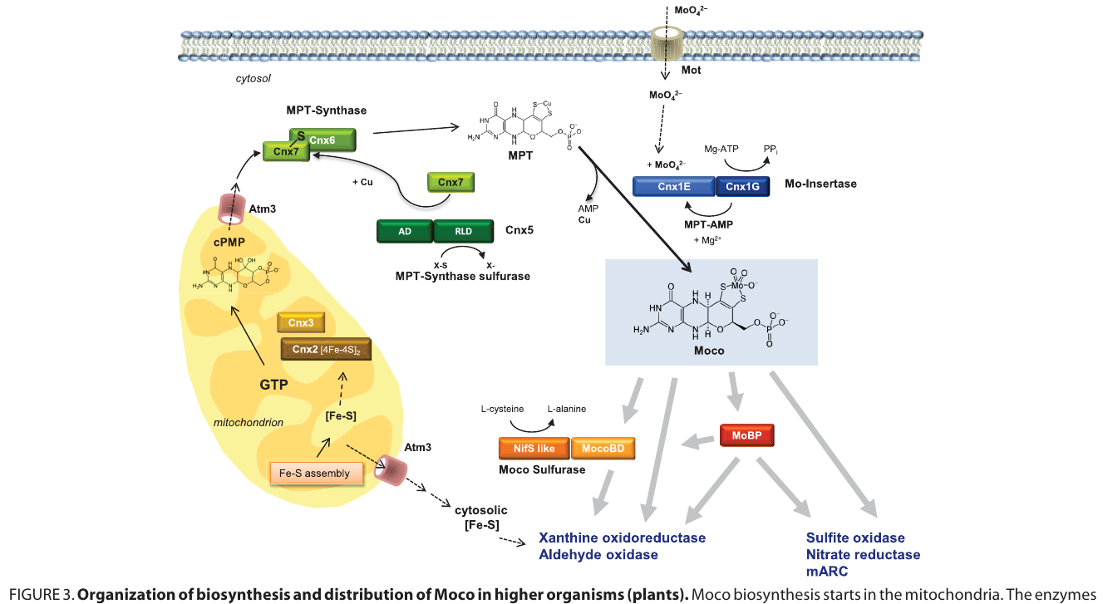
Analiza literatury ...
J. Biol. Chem. 2013, 288:13165-13172.

Slide 17
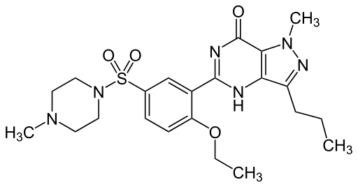
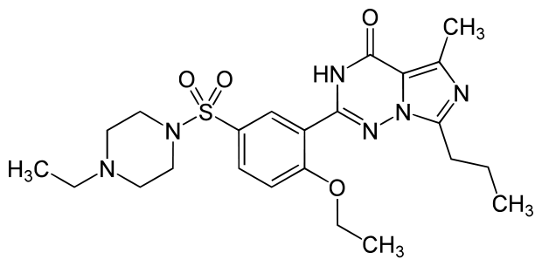
Analiza patentów
“dziury patentowe”
Pfizer, 1993
Bayer, GlaxoSmithKline, and Schering-Plough, 2003

Slide 18
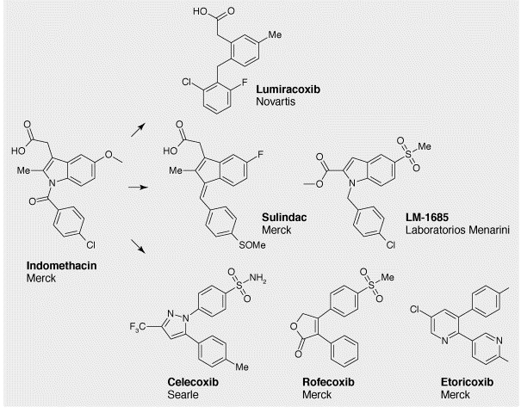
Drug Discovery Today: Technologies
Volume 1, Issue 3, December 2004, Pages 217-224

Slide 19
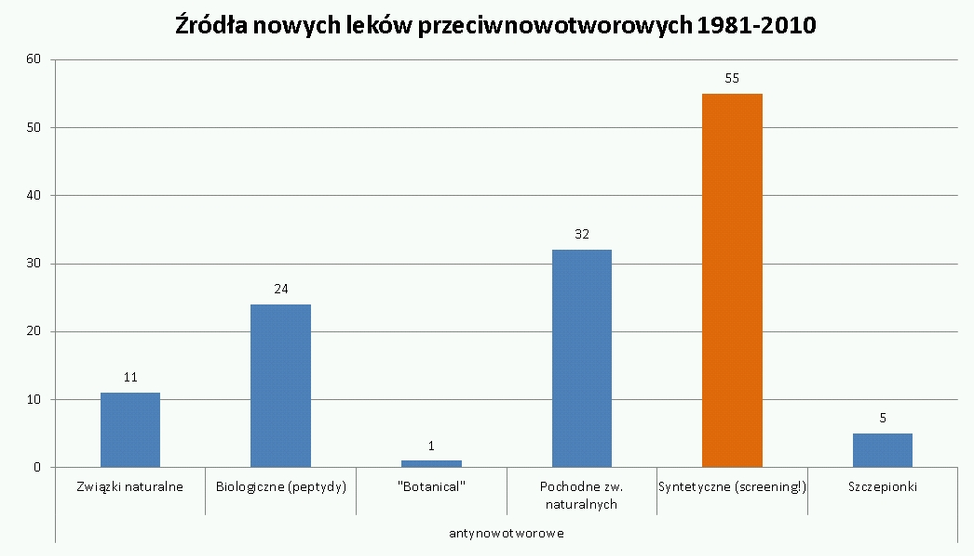
Skąd się biorą leki?
J. Nat. Prod. 2012, 75, 311−335 + opracowanie własne

Slide 20
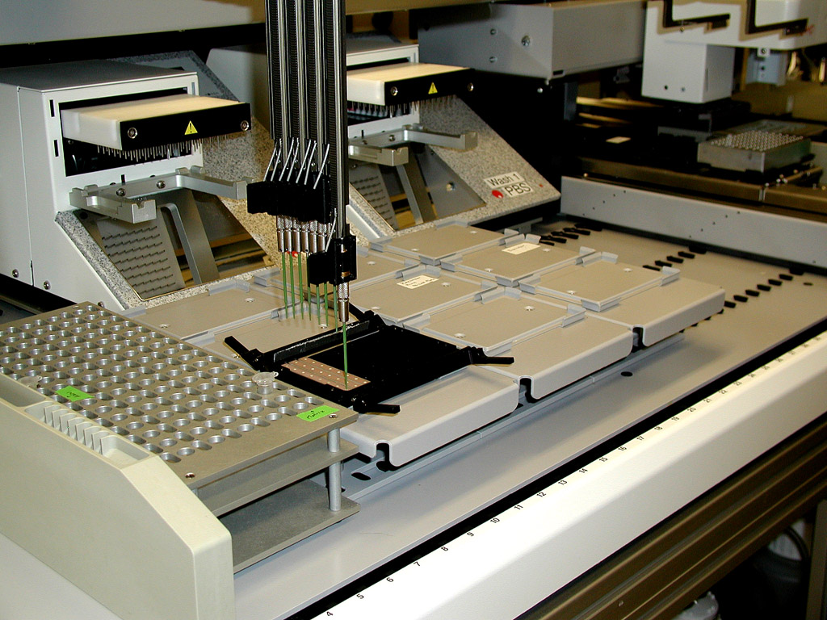
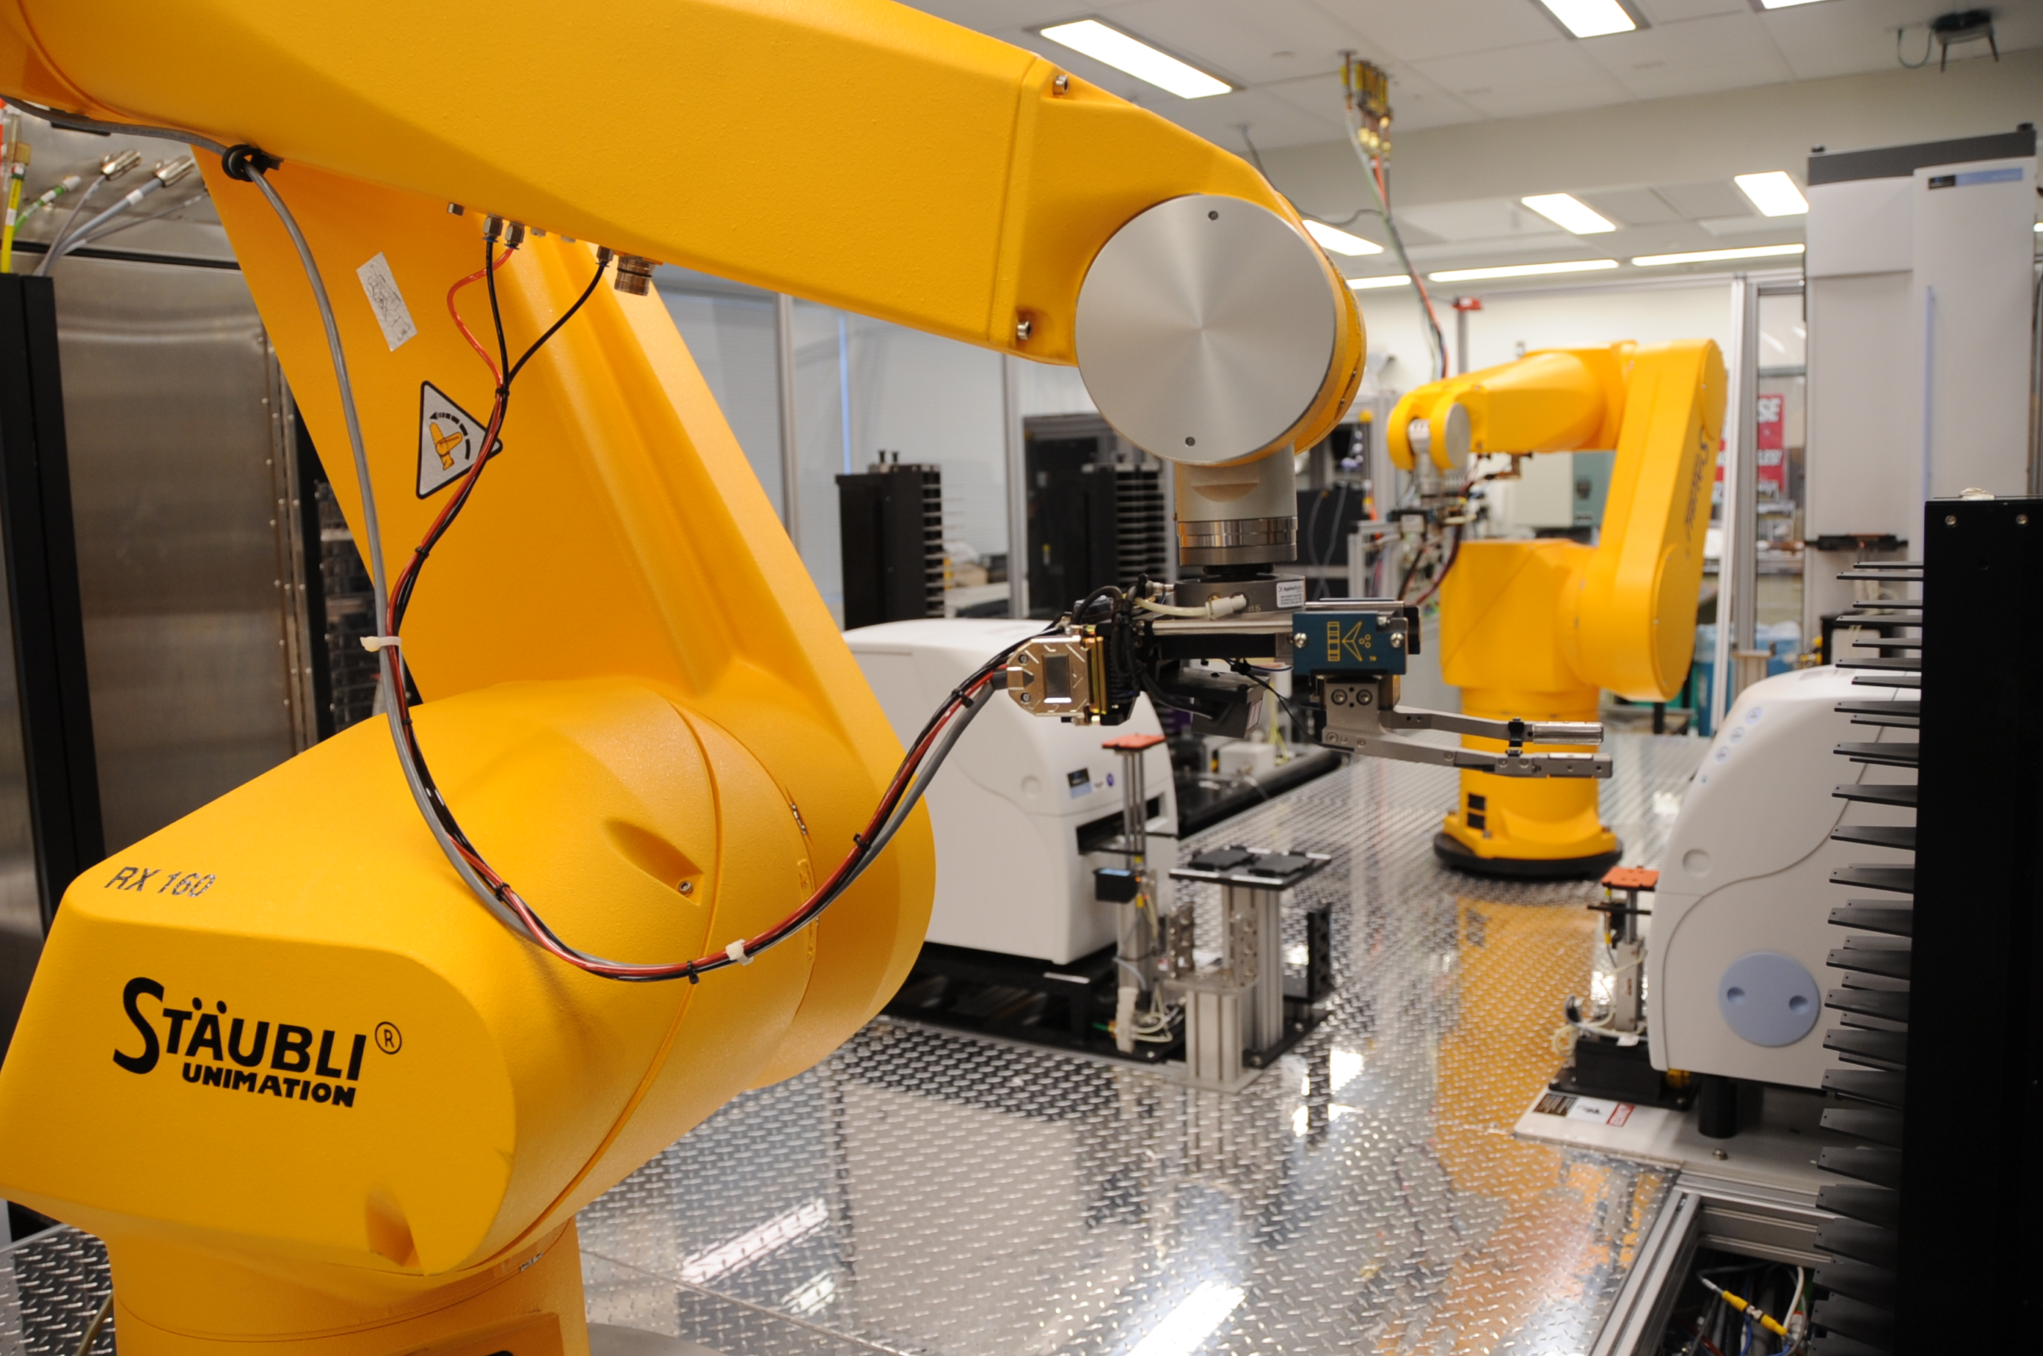
Screening bibliotek

Slide 21
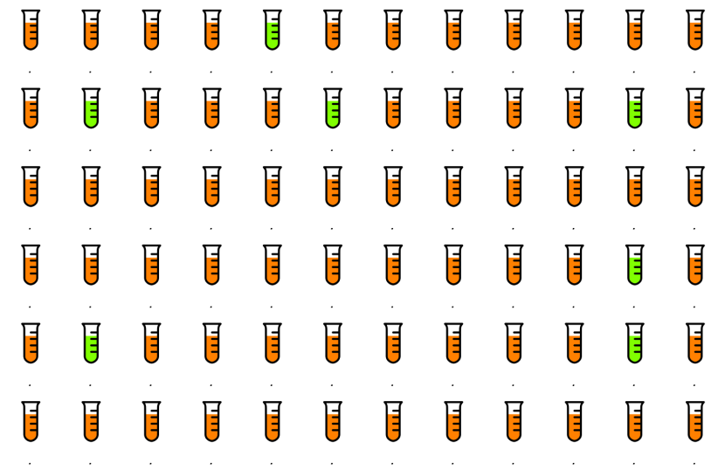
Wirtualny screening bibliotek

Slide 22
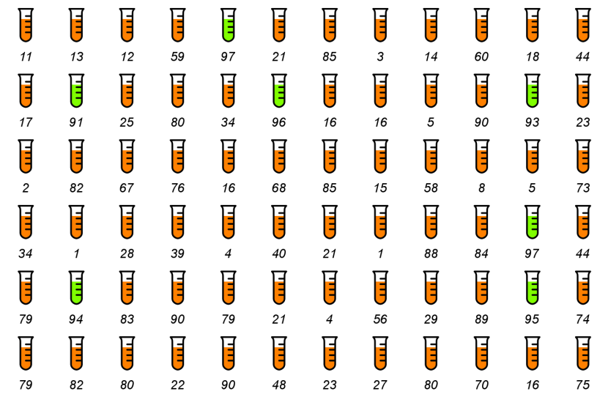

Slide 23
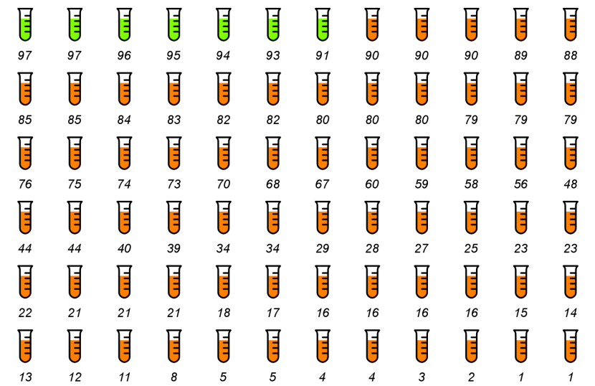

Slide 24
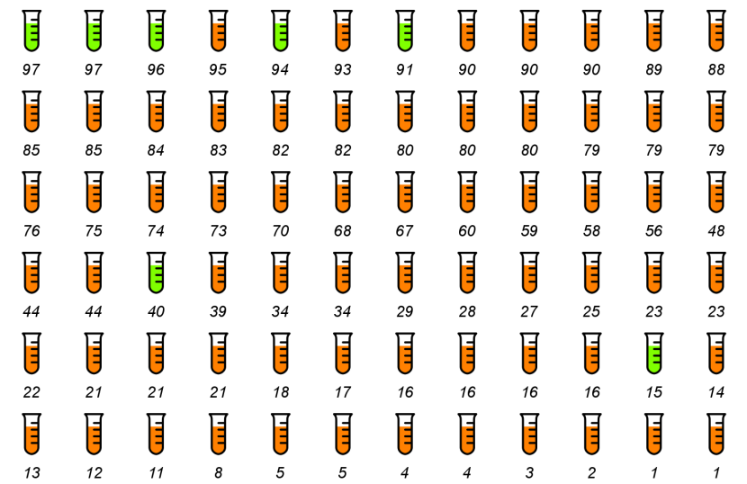

Slide 25
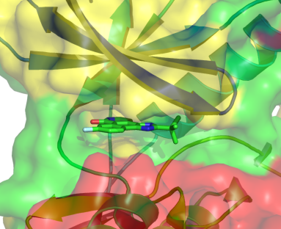
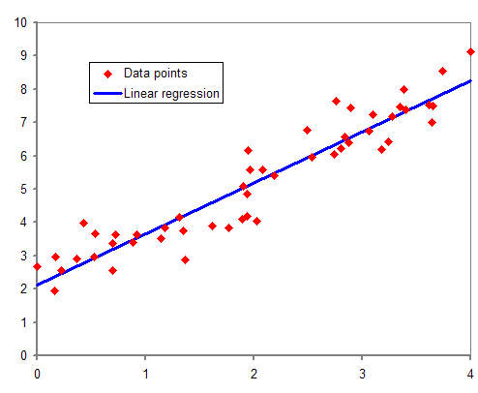
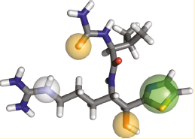
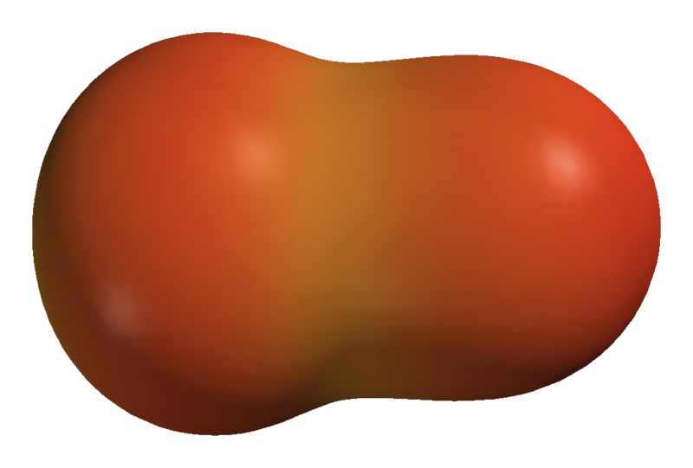
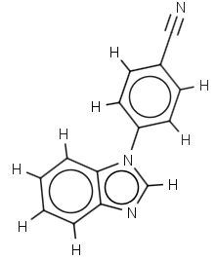

Metody screeningu wirtualnego
…

Slide 26
Gdzie mogą nam pomóc komputery?

Slide 27
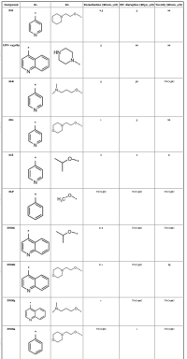
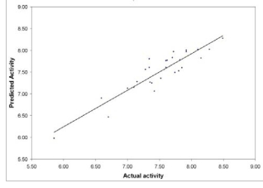
Dalsze analizy
Structure-Activity Relationship (SAR)
QSAR – Quantitative SAR
ACS Chem Biol. Feb 19, 2010; 5(2): 245–253.
Curr Chem Genomics. 2008; 2: 29–39.

Slide 28
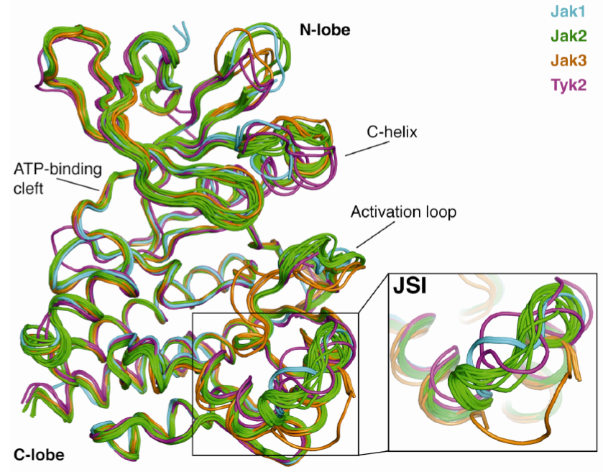
Activity profiling

Slide 29
ADMET profiling (druglikeness)
Absorption, Distribution, Metabolism, Excretion, Toxicity
  Solubility
  logP
  Blood/brain barrier penetration
  ...
  Metabolites prediction
  Possible off-targets
  …

Slide 30
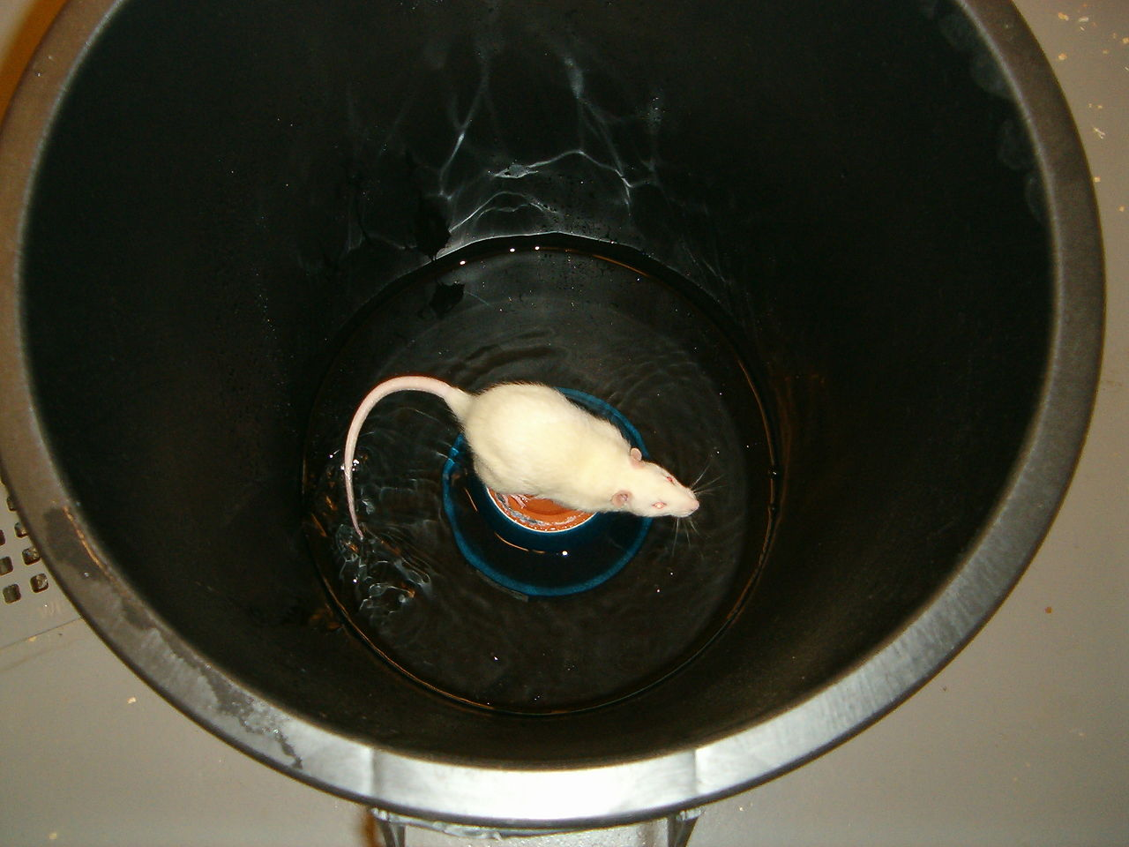
Badania przedkliniczne
This rat is being deprived of restful sleep using a single platform ("flower pot") technique.

